Slide 1


Chào mừng các em đến với
tiết Tiếng Việt
Notes:
Bài giảng thiết kế bởi: Hương Thảo - tranthao121006@gmail.com
1

Slide 2

KHỞI ĐỘNG

Slide 3



YÊU CẦU CẦN ĐẠT
Tìm được từ ngữ chỉ hoạt động bảo vệ, chăm sóc cây.
Tìm được từ ngữ thích hợp điền vào chỗ trống, điền đúng dấu phẩy

Slide 4
KHÁM PHÁ

Slide 5


Slide 6



1. Xếp các từ ngữ dưới đây theo 2 nhóm rồi đặt tên cho mỗi nhóm.
tưới cây
bẻ cành
tỉa lá
chặt cây
vun gốc
giẫm lên cỏ
hái hoa
bắt sâu

Slide 7
tưới cây
bẻ cành
tỉa lá
chặt cây
vun gốc
giẫm lên cỏ
hái hoa
bắt sâu

Slide 8




Slide 9

2. Chọn từ ngữ phù hợp thay cho ô vuông.
giơ tay hái
nhìn thấy
đừng hái
A
C
Cho hoa khoe sắc
Buổi sáng, bước ra vườn hồng, bông hồng đỏ thắm, bé vui sướng reo lên:
- Bạn xinh đẹp, đáng yêu làm sao!
Nói rồi, bé định bông hoa. Bỗng có tiếng thì thầm:
- Xin ……… tôi. Tôi sẽ rất buồn nếu không được khoe sắc cùng các bạn hoa.
B

Slide 11
3. Cần đặt dấu phẩy vào những vị trí nào trong mỗi câu sau?
a. Các bạn học sinh đang tưới nước bắt sâu cho cây.
b. Mọi người không được hái hoa bẻ cành.
c. Én nâu cỏ non đều đáng yêu.
,
,
,

Slide 13


YÊU CẦU CẦN ĐẠT
Tìm được từ ngữ chỉ hoạt động bảo vệ, chăm sóc cây.
Tìm được từ ngữ thích hợp điền vào chỗ trống, điền đúng dấu phẩy

Slide 14
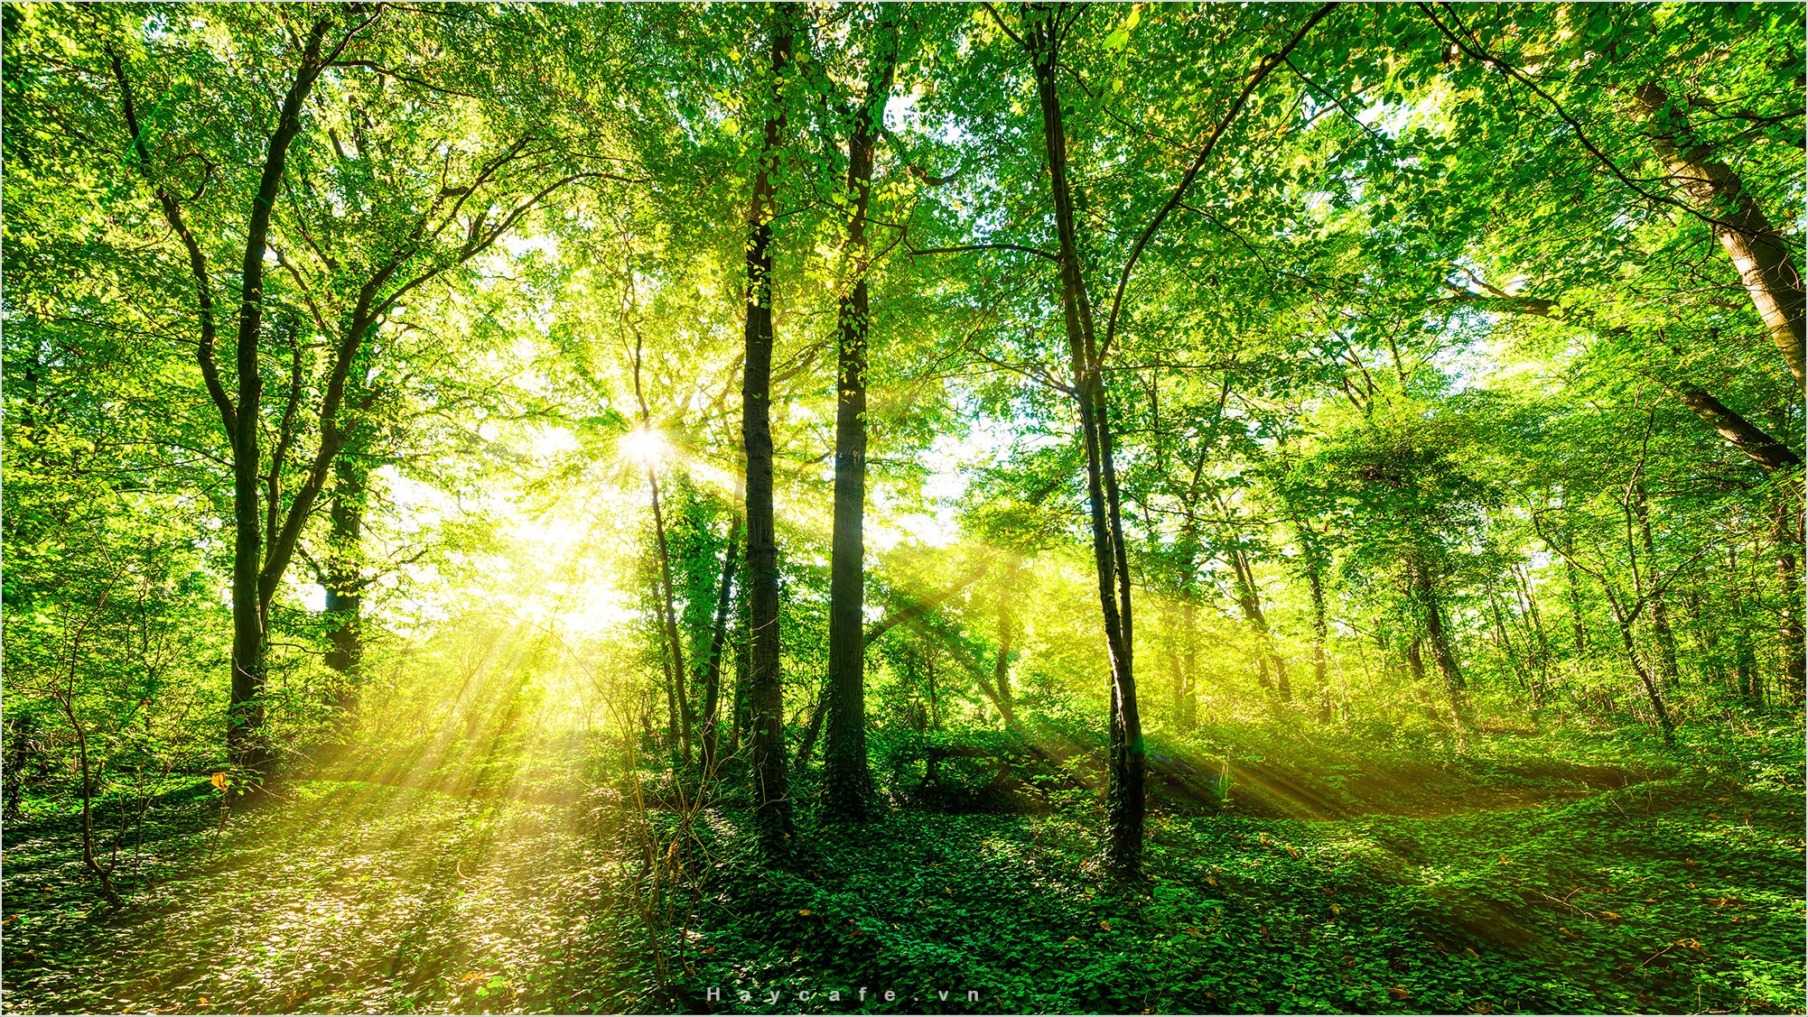

VẬN DỤNG – TRẢI NGHIỆM
Nói 1 câu khuyên bạn làm 1 việc bảo vệ môi trường.
Rừng vàng biển bạc

Slide 15
Định hướng học tập
Chuẩn bị nội dung bài Cỏ non cười rồi ( Tiết 5)
Luyện tập: Viết lời xin lỗi (trang ).

Slide 16











Tiết học kết thúc
Chúc các con
Chăm ngoan, học giỏi

Slide 17

TIẾT HỌC
KẾT THÚC

